Slide 1
第6讲 文献阅读与综述
本讲主要讨论文献查找、文献分类、文献研读与文献综述，为国际中文教育论文设计与撰写提供支撑。

Slide 2
本讲目标
知识传授：目标：掌握围绕论文选题，搜索、定位相应文献的技能，并基本确定开题报告中的参考文献。通过初步研读其中主要文献，培养研读文献并做出适当评价的能力，推进论文创新点的凝练。路径：通过阅读国内外经典文献，了解背景文献、中景文献和前景文献范围，阅读中做好摘要、评论与联结，包括选题理由、研究设计、收集数据和语料的程序、研究对象、分析方法和分析程序、主要发现、贡献、研究的优缺点、文献与自己论文研究的关联等。
能力培养：鼓励研读名人名家名篇，强调科学阅读，提升概括归纳能力与批判性思维能力。
价值塑造：1.诚信教育。强调知识的传承与创新，要全面把握国内外研究现状，提出创新方向。2.正确的世界观教育。国内外研究交流互鉴，科学看待问题，共同促进科学研究。

Slide 3
目录
一、文献查找
二、文献分类
三、文献研读
四、文献综述

Slide 4
一、文献查找
（一）中文文献的查找
1 通过中国知网检索。
注意检索时，关键词宽泛些，文献要全面，包括期刊论文、硕博士学位论文和会议论文等。
针对研究对象及内容，选取可能需要的关键词。

Slide 5
例如：
基于案例教学法的财经本科留学生商务汉语教材编写研究
这个选题需要检索哪些中文文献呢？
从选题看出，可能有以下关键词：
案例教学法、财经本科留学生、商务汉语、教材编写
研究综述可能要从以下几个方面进行：
1 商务汉语的概念、特点及其教学；
2 案例教学法的概念、特点及其在商务汉语教学中的应用；
3 对外汉语教材编写尤其是商务汉语教材编写研究；
4 财经本科留学生的汉语学习特点；

Slide 6
相关刊物
•《世界汉语教学》 《语言文字运用》
•《语言教学与研究》《当代语言学》
•《语言科学》《语言研究》
•《汉语学习》《华文教学与研究》
•《云南师范大学学报》
•《外语教学与研究》
•《外国语》《外语界》
•《现代外语》《当代外语》《第二语言学习研究》

Slide 7
文献检索时，需要注意：
1 全面，尤其是重要刊物论文，不要有遗漏；
2 可按照时间由近及远的方式去检索；
3 多轮检索，根据不同关键词检索。
例如：
教材编写研究一定会涉及编写理念、编写体例、话题、课文、词语、语言点以及练习等，这些方面同样也需要检索相关文献，这是对研究对象及内容进行初步设计后的进一步检索；

Slide 8
图书检索：
可利用学校图书馆馆藏检索；
可通过读秀检索；
还可通过阅读相关论文中出现的重要图书文献。
一些重要图书文献不能遗漏。

Slide 9
一、文献查找
（二）外文文献的查找
检索外文期刊数据库；
查找外文图书文献；

Slide 10
国际刊物:SSCI
1.Language Learning
2.Applied Linguistics
3.The Modern Language Journal
4.Second Language Research
5.Studies in Second Language Acquisition
6.TESOL Quarterly

Slide 11
二、文献分类
（一）文献类型
普通图书（包括专著、教材等）M
会议论文C
期刊论文J
学位论文D

Slide 12
二、文献分类
（二）建立意向性阅读书目
检索关键词，将检索下来的文献按专题建立文件夹；
一般通过人工检索（滚雪球的方法）。
1 阅读与选题联系最紧密的文献；
2 打开文献，先看摘要，如果有关联，继续浏览，排除一些看起来无关或价值不大的文献，可先放置到一个文件夹里。
这个阶段只需看摘要。

Slide 13
2、建立意向性阅读书目
• 列出参考文献清单——需要研读
• 功能：
（1）作为研读文献的指南
（2）作为撰写硕士论文的引用文献的依据

Slide 14
二、文献分类
（三）确定文献阅读的范围
在前面浏览摘要的基础上，确定文献阅读的范围。

Slide 15
（1）文献分为背景、中景和前景（远镜头、中镜头、特写镜头）（Rudestam & Newton 1992）
• 背景文献（远镜头）：研究框架或理论界定
• 中景文献（中镜头）：跟本课题密切相关的研究（包含各类研究，如实证研究）
• 前景文献（特写镜头）：跟本课题有直接联系的研究（包含某些研究项目的细节）
前景文献是研究设计的基础。

Slide 16
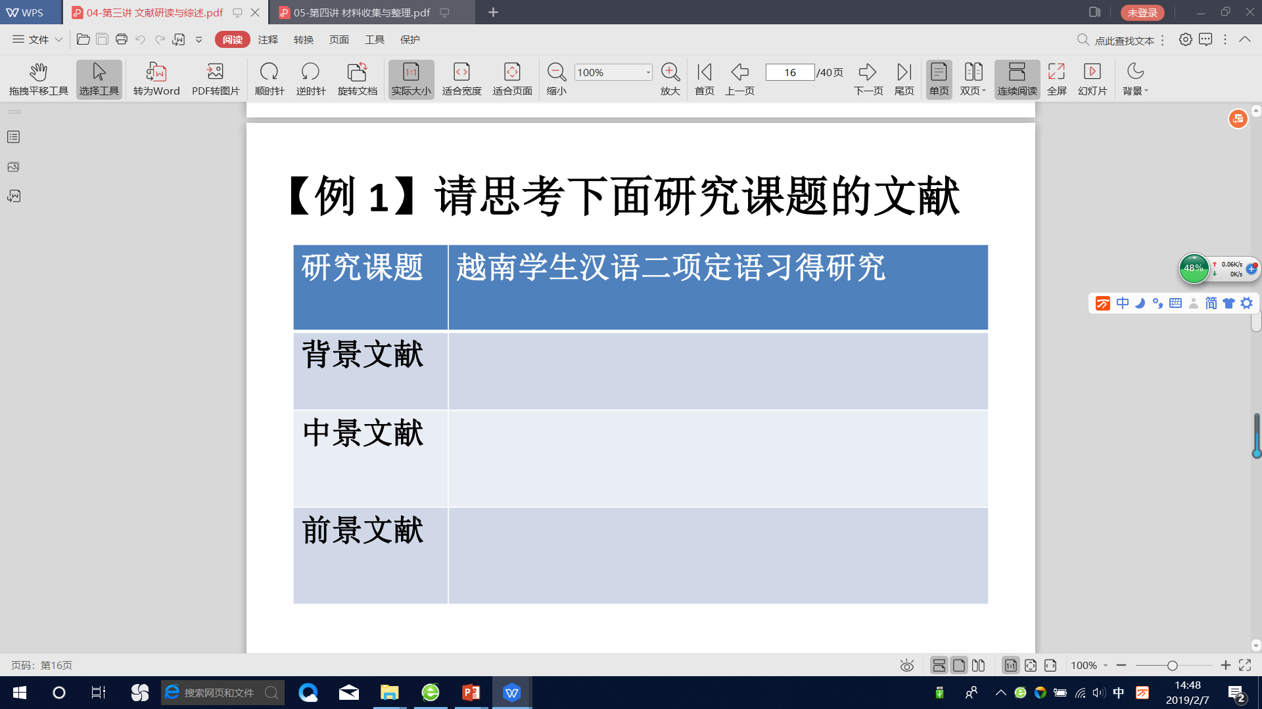

Slide 17
【例 1】参考思路
越南学生汉语二项定语习得研究
背景文献：关于汉语定语的本体研究，二语习得理论（对比分析、偏误分析）
中景文献：外国学生汉语语法点的习得研究
前景文献：对定语的二语习得研究，其中包含多种
母语者的习得研究，特定母语者（如越南、泰国）的习得研究

Slide 18
【例 2】参考思路
二语交际问题及其解决策略的研究——汉语学习者使用汉语交际的个案分析
背景文献：对交际策略和交际策略分类的研究
中景文献：交际策略解决第二语言交际问题的实证性研究
前景文献：交际策略解决汉语作为第二语言交际问题的实证性研究

Slide 19
【例 3】参考思路
背景文献：
中景文献：
前景文献：

Slide 20
三、文献研读
• 逆向阅读法：从最新的材料开始读起
• 阅读过程中，准备好三种记录：
（1）摘要
（2）评论
（3）联接

Slide 21
三、文献研读
（一）摘要
在研究设计和论文写作的过程中会阅读大量的文献，如果不及时对阅读的文献进行重点摘录和总结反思，那么一段时间之后很容易忘记之前阅读过的文献内容，查找起来十分困难。
由于文献比较多，建议做读书笔记（可以是手写，也可以是电子版），便于今后查找。

Slide 22
（1）摘要
根据与研究课题相关的不同小标题排列，在电脑中建
立一个数据库。每个摘要应该包含以下信息：
➢选题理由
➢研究设计
➢收集数据和语料的程序
➢研究对象
➢分析方法和分析程序
➢主要发现
➢贡献

Slide 23
双及物结构的类型考察及其汉语习得
（刘宏帆，2006）
• 选题理由
留学生对汉语双及物结构的习得有问题。如：
*电视对人们给很不少知识。
*成就感能给你感到自信和满足。
改正：电视给人们不少知识。
成就感能使你感到自信和满足。
• 研究问题：偏误原因是什么？

Slide 24
大纲、教材：编排是否合理？
1.给孩子一封信（双宾式）；
2. 寄给孩子一封信（复合词式）；
3.给孩子寄了一封信（状语式）；
4. 寄一封信给孩子（补语式）；
5.把信寄给孩子（“把”字式）。

Slide 25
研究设计（步骤）
双及物结构的语言对比分析和类型学考察
→留学生该类结构的习得考察
→习得顺序、难度
→教学启示

Slide 26
• 收集数据和语料的程序：
1. 根据汉语特点，设计问卷 ，调查俄语、越南语、韩语、英语、日语中与汉语对应的双及物结构。 （语种对比例子请参见 P241-247）
2. 考察初级阶段留学生使用的《现代汉语教程读写课本》（1998）中的双及物结构。
3. 采用连词成句的办法，给出双及物动词和主语、直接宾语、间接宾语三个成分，让学生造句。如：叫（老张 、他、老李）

Slide 27
研究对象：
初中高级留学生（每组20人）、汉语母语者
• 分析方法与程序（P256）
1. 双及物结构分类：补语式– 双宾式—状语式—复合词式—把字式—其他—非双及物
2. 统计双及物结构的偏误率和使用率

Slide 28
主要发现：
➢双及物结构难度等级由低到高排列顺序：补语式– 双宾式—状语式—复合词式—把字式P256
➢难度等级与习得顺序明显相关 P257

Slide 29
贡献
➢语言类型和认知语法等语言本体研究对国际汉语教学尤其是习得研究有重要意义
➢教学大纲的排序、定式
➢教材编写：双及物结构应编入教材

Slide 30
三、文献研读
（二）评论
该研究的优点和缺点。
摘要是描述性的，评论是评价性的。
要用批判的眼光仔细阅读材料。

Slide 31
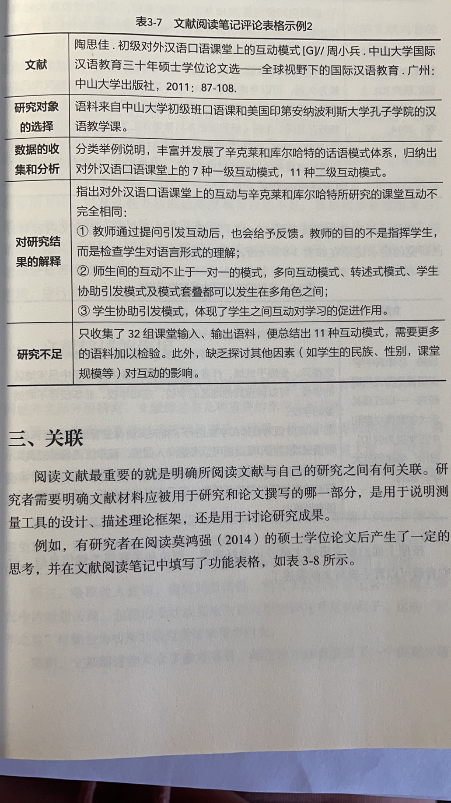
（2）评论

Slide 32
三、文献研读
（三）关联
阅读文献最重要的是明确所阅读文献与自己的研究之间有何关联。

Slide 33
（3）关联
• 在读论文和自己的研究有多大关系？
• 我们如何评价材料的可能的用途？
• 这些材料将来可以用来撰写论文的哪一部分？
（1）用于说明测量工具的设计？
（2）用于描述理论框架？
（3）用于讨论研究成果？……

Slide 34
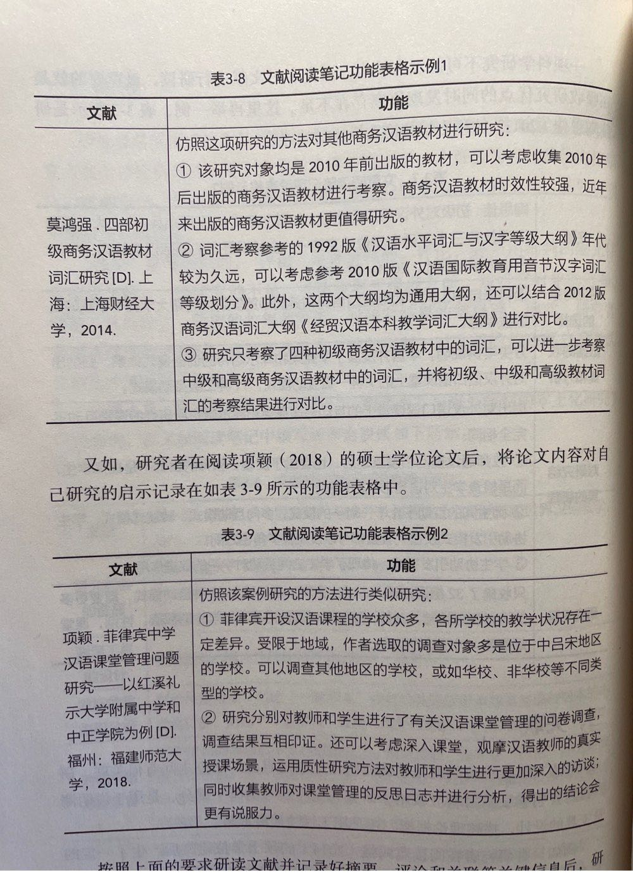
三、文献研读

Slide 35
四、文献综述
1 界定与作用
文献综述是通过梳理前人的研究成果，辅助研究者提出所要研究的问题并实际开展研究。
文献综述的作用：
1.表明研究者对该领域的理论、发现、研究方法等的熟悉程度。
2.明确研究方向。
3.吸取他人教训，避免同类错误。
4.涉及众多参考书目，为读者提供了一个极有价值的信息检索系统。

Slide 36
2 文献综述的内容
（1）界定核心概念：本研究的核心概念具体指什么？为什么要这样界定？回顾前人观点和理解核心概念的基础上，对自己研究中涉及的核心概念进行操作化处理。
（2）回顾前人研究：研究对象是什么？研究方法是什么？研究工具是什么？研究程序是什么？研究结果是什么？介绍前人的相关研究，重点回顾与自己研究高度相关的高质量文献。
（3）评论前人研究优缺点：优点是什么？不足是什么？从自己研究需要的维度评价文献，通过评析反映出自己研究的价值。
（4）明确自己研究的创新点：新意在哪里？价值在哪里？重申自己研究的价值，指出自己的研究弥补了前人研究的哪些空白。

Slide 37
（1）概念界定
留学生汉语写作过程中的写作策略研究（罗宇，2011）
3.1 学习策略的定义
在第二语言学习研究中，对学习策略的定义存在许多分歧。 Ellis(1994)列举了五种具有代表性的定义。秦晓晴(1996)、文秋芳( 2000)、江新(2000)、程晓堂和郑敏(2002)都曾对策略下过较为明确的定义。
本研究中，写作过程中的写作策略（以下简称“写作策略”）， 指留学生在汉语写作过程中为了达到写作目的而采取的方法、行为 和心理活动。
3.2 学习策略的分类
前人（O'Malley和Chamot, 1990; Oxford, 1990; Cohen, 1998; 文秋芳，1993）对学习策略做过各种分类。笔者根据写作过程的特点，选择O’Malley和Chamot(1990)的分类作为本研究的参照系。具体情况如下：
元认知策略（metacognitive strategies）：利用关于认知处理的知识并试图通过计划、监控和评估的方式规范自身语言学习的策略， 提前准备、事先预习、自我监控、延迟表达和自我评价。
认知策略（cognitive strategies）：在解决问题中需要直接分析、转换和综合学习材料时，学习者采取的步骤或行为，包括重复、利用目的语资源、利用身体动作、翻译、归类、记笔记、演绎、重新组织、利用视觉形象、利用声音表象、利用关键词、利用上下文、情景、迁移、推测。
社会或情感策略（social/affective strategies）：关于学习者以何种方式与其他学习者或本族语者交际的策略，具体包括协作、提问以达到澄清问题的目的。

Slide 38
（2）回顾前人研究
切忌大量罗列文献，要按照一定的逻辑顺序介绍国内外研究现状和不同学派的观点。
对有创造性和较好发展前景的理论或假说要详细介绍，并引出证据；
对有争议的问题要援引并比较不同的观点或学说，指出问题争议的焦点和可能的发展趋势，并提出自己的看法；
对陈旧的、过时的或并非公认的观点的介绍可以从简，对一般读者熟知的问题也是简要提及即可。

Slide 39
2.2.1教材语料难度检测的相关研究
国外关于语料难度的定量分析中，往往以英语为研究对象，取得了“易读性研究”的成果。克拉雷认为“易读性”指的是：写作形式方面的易于懂得或理解程度。格雷、利里(1935)在《导致书本易读的因素》一书中，对所能想到的可能影响阅读的289种因素进行了筛选和排除，找出了21种与语料难度有相当关联程度的因素。他们最后筛选出5种要素，包括：通过考察1000个词组成的段落中的非常用词数，第一、第二和第三人称代词数，平均长度句子的词数，非同类词的百分比，介词短语数来确定语料难度。
张宁志在( 2000)也在参考英语“易读性研究”的基础上，撰写了《汉语教材语料难度的定量分析》一文，以平均句长为标准，结合非常用词数量及文章每百字的句数，实际检测了初、中、高级共29部对外汉语教材的语料难度。具体检测方法：在一部教材中选取若干100字左右的语段，尽可能使语段在课文中的分布比较平均，统计这些语段总的句子数，测算每个百字语段的平均句长。最后将平均句长作为参数，即一种将教材粗分为初、中、高级别的有效依据。但在中、高级教材中，平均句长的区分度不明确，应当引入非常用词数量加以区分。总结国内外研究结果，我们不难发现无论是在英语还是汉语中，词、句都是影响语料难度的核心层面因素，计算句长和非常用词数量是检定教材语料难度时必不可少的环节。杨金余（2008）基于张宁志的研究成果，在英语“易读性研究”和对3部汉语高级精读教材非常用词汇、汉字及语法的统计基础上，结合HSK阅读样题草创了测定高级精读教材语料难度的公式。李燕、张英伟（2010）亦将句子长度及词汇难易度作为评定课文难度的重要依据。
因此，我们认为张宁志提出的关于课文语料难度检测的依据是比较全面的。其研究方法被较多学者共同验证过，考察涉及的教材范围也比较广。笔者认为其具有一定的科学性，并将该研究方法作为本文研究的主要参考依据。但笔者认为除了词汇、句法之外，汉字也在很大程度上增加了汉语学习的难度。汉字是构成汉语词汇、语句的基本单位，这是汉语的一个显著特征。即使口语教材以“说” 为主，但在汉语口语教材的编写中往往也会受到汉字的制约。而汉字构成的汉语词汇，在意义上并不是单纯的汉字叠加，在表义和语音方面也存在大量的转换与变化。故在考察核心层面的难度时应增加汉字变量作为考察标准。

Slide 40
（3）评论前人相关研究的优点与不足
文献综述除了要注重全面（不漏掉重要研究）和具有相关性（不强行纳入一些关系不大的知名研究），还强调要有批判性，就是必须客观地评价前人研究的优点和缺点，通过评析指出本研究的价值。

Slide 41
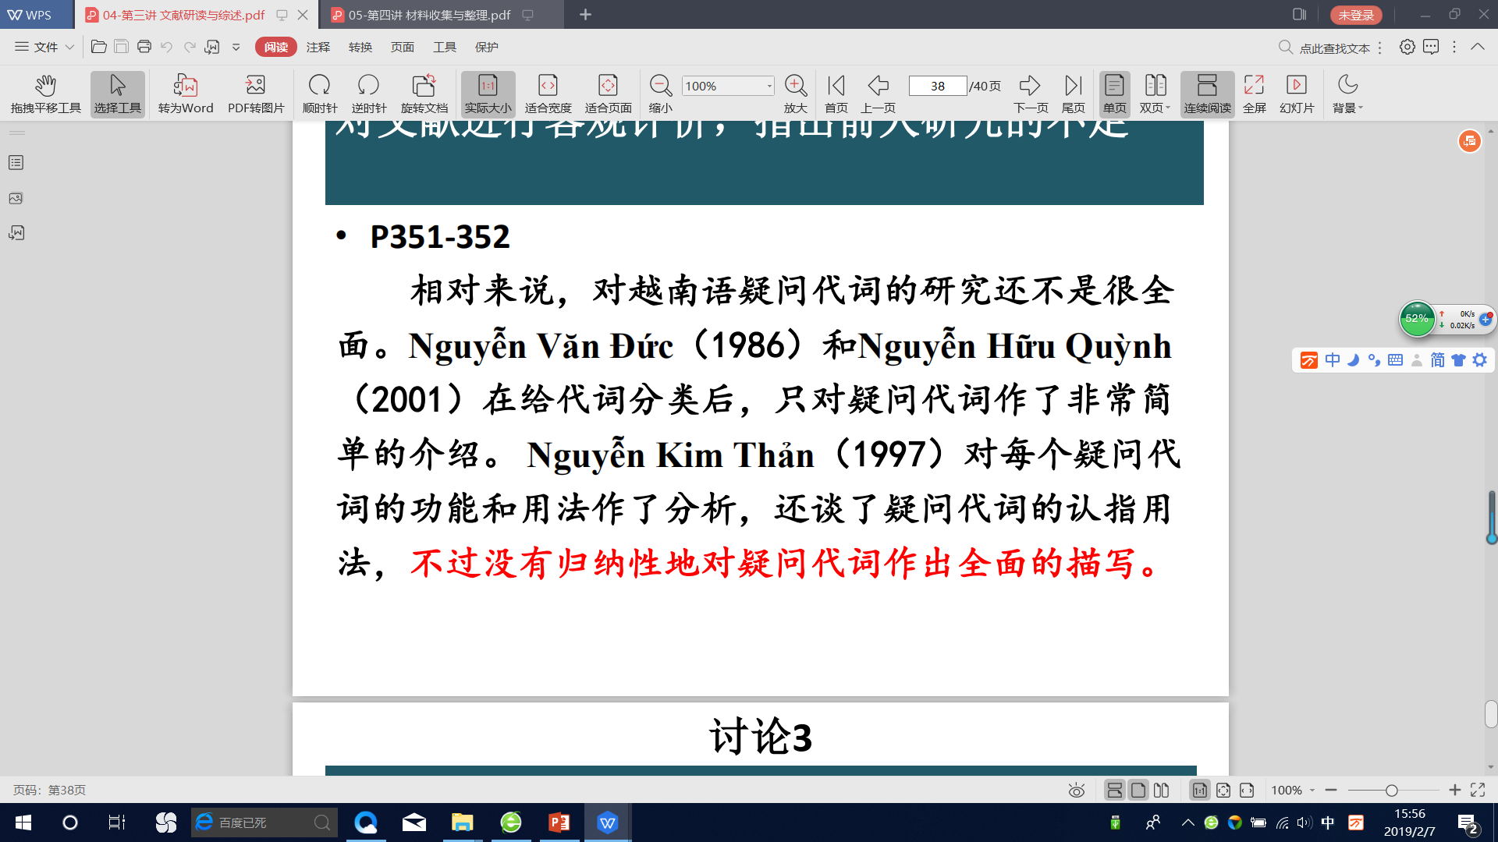
对文献进行客观评价，指出前人研究的不足

Slide 42
（4）指出研究创新点
在回顾文献并指出前人研究的不足之后，研究者应该自然而然地引出自己研究的创新点。

Slide 43
发现前人研究不足，并且提出自己的研究内容
前人对“着”的习得特点、偏误类型等也作出了一些分析。但是至今为止还没有专门针对泰国学生学习汉语动态助词“着”的研究。本文首先通过对比分析汉语动态助词“着”在泰语中的对应表达形式，并对泰国人的学习难点进行预测。其次通过自然语料以及强制性语料分析，考察泰国学生习得动态助词“着”的正确率、偏误以及回避情况，并对此进行多角度的分析，探讨泰国人习得汉语动态助词“着”的规律和难点。最后根据习得研究的成果，排出大致的教学顺序，对教材编写以及教学提出有针对性的建议。

Slide 44
3 文献综述的写作规范
（1）分类法
进行研究流派的分类，不是简单的罗列式或者清单式的综述。
在阅读文献时，研究者就应注意将文献按照话题、主题进行分类，这样在撰写文献综述时就能够将相同或相似的研究归类并列举。

Slide 45
从教学策略上可分为：（1）“集合式教学派”认为应该按照学生日常生活实际需要，把汉语常用词划分为若干个大集合。如“数字词集合”、“时间词集合”、“家居词集合”等进行集中教学(胡鸿、褚佩如，1999)。（2）“分阶段教学派”认为汉语教学应该取消“精读课”，像初级阶段语音教学一样实施集中时段的词汇教学（陈贤纯，1999）。（3）“语境教学派”结合国内外语境理论，以课堂教学为例展示了语境下的词汇教学范例（厉力，2006；王倩，2011）。 （4）“射状教学派”认为汉语词汇教学可以通过以点带面的形式，由单个词根影射出多个相关词，如同根词、近义词、反义词、类词缀等，实现举一反三式词汇教学（马玉汴，2004；杨希贵，2009）。

Slide 46
（2）时间法
研究者还可以根据相关领域内学者取得研究成果的不同时间阶段对文献进行回顾，通常是按照时间发展的先后顺序进行回顾。研究者应简要说明研究课题最早提出的背景及在不同历史阶段的发展状况，反映出不同阶段的研究水平。

Slide 47
“活动”中的英语写作教材评估与使用——来自高校英语教师的声音（林娟、战菊，2015）
教材编写原则及评估标准研究(Tucker，1975；Sheldon，1988；Cummingsworth，1995；Tomlinson，2003; Kato，2014)同样也是国外教材研究的主流。越来越多的研究结果表明教材评估包括教材使用者对教材作用的判断，是基于教学环境的多维度的决策过程，其主观性难以避免。教师的推理和判断受到教学环境的影响和制约( Johnson，1999)。Ansary和Babaii( 2002)曾明确指出教师必须根据具体教学需求来进行教材评估。Angell等(2008)因而建议从社会情境的视角来评估教材，教材评估应考虑教学实践与环境等社会文化历史因素。
作者在回顾国外教材编写与评估的相关研究时，是按照时间顺序逐一介绍的；在强调教材评估应当考虑社会文化历史因素时，对三项国外学者的研究成果也是按照时间顺序列举的。“由古及今”的综述模式能够更好地反映教材评估理论研究与实践的发展趋势。

Slide 48
（3）地域法
撰写文献综述时，研究者还可以根据地域回顾已有的相关研究。
中国学生可以采取先回顾国内研究再回顾国外研究的方式；
国际学生则可按照从母语研究到中文研究的顺序对文献进行回顾；
研究生也可以根据自己的实际需求调整和安排文献回顾的地域顺序。

Slide 49
中韩初级教材汉源词及相关研究（吕熙九，2016）
2.3 汉源词习得研究综述
2.3.1 中国汉源词习得研究综述
赵杨( 2011)利用多项选择测试手段，考察韩国学生对韩汉同形同义、同形异义、异形同义、近形同义等类别的汉语词语的习得情况，发现韩汉词语之间的相似性和区分度是影响习得的主要因素。文章从母语迁移词汇习得模式和频率效应等方面对这一结果做了解释。……
从上可知：中国汉源词习得研究主要分析韩国学习者习得汉语过程中同形异义词的负迁移现象及汉源词偏误。他们认为，韩国学习者学习汉源词时倾向于按韩语中该词词义习得词汇。因此，韩汉
词语之间的词义相似性及区分度是影响习得汉源词的主要因素。其中同形异义词在中韩语言中词义相异，所以这类词是诱发韩国学生出现汉源词偏误的主要因素。
2.3.2韩国汉源词习得研究综述
孟柱亿(1999)对韩国汉字词和汉语词汇进行对比分析，从翻译的角度分析汉语词汇对学习者的干扰影响。首先，他把同形词分为同形同义、同形部分同义、同形异义，解释这类词汇的词义关系；还介绍逆序同义、异形同义词、近形同义词等。然后分析汉字词对韩国学生的学习干扰现象及偏误。他认为，由于汉字词的语音和韩语中的汉源词读音相异，因此会引起偏误。这些偏误与学习者的汉语理解、韩语表达能力有相关关系。……
从上可知：韩国汉源词习得研究主要分析韩国学习者的汉源词偏误及产生偏误的原因。研究者们认为，由于韩国学习者具有汉字及汉源词的背景，因此汉源词直接影响到韩国学习者的汉语习得。汉源词偏误是属于“用词不当”而产生的“词汇语病”偏误，汉源词偏误可大致分为四种类型，包括：①中韩同形异义词类，②中韩异形同义词类，③中韩思维方式相异，④中韩汉字词的读音相异。

Slide 50
五、文献综述的常见问题
1 文献陈旧
文献综述的一个重要作用就是帮助研究者了解相关领域的最新研究成果和发展趋势，避免重复性工作。
若综述的均是2001年以前的文献，而作者论文是在2018年。
很明显，文献综述中缺少最新的研究成果。
一方面说明作者对文献的阅读量不够，二是作者收集和归纳较新研究成果的能力可能有所欠缺。

Slide 51
陆俭明（1983）对汉语定语的构成成分做了详细说明，包括：名词性词语、代词、形容词、数词和数量词语、区别词和其他结构。
刘月华（1984）将定语分为限制性和描写性两类，从语法意义的角度列举了汉语中充当定语的成分：数量词、指示代词、处所词、名词、形容词、时间词、动词和动词短语、主谓短语、介词短语、固定短语。
张卫国（1996）认为充当定语的成分可分为区别性、描写性和限定性三种，分别对应三种意义。
黄伯荣、廖序东( 2001)指出充当多项定语的成分可以是领属词、时间词、处所词、指示代词或量词短语、形容词性词语、动词性词语、主谓短语以及表示用途、质料、属性或范围的名词和动词。
研究者对汉语多项定语成分相关研究成果的综述，缺少最新研究成果。

Slide 52
2 文献质量不高
若研究者的参考文献多为硕士学位论文或非核心期刊上的论文，则文献质量不高。
针对这些文献，要注意：（1）要慎重考虑，不能随意引用；（2）要注意比例，不能引用过多。
出现以上情况的原因：（1）研究者没有很好地掌握文献检索的方法，不了解国内外在相关研究领域有哪些影响力较大的专业学术刊物，或者不清楚从哪里能够获得高水平期刊中的文献；（2）选题可能缺乏研究价值，在专业性期刊中找不到太多相关文献，只能在综合类或大众化刊物中搜索文献。

Slide 53
对于“呢”在教材、大纲中的选编和讲解情况，詹务本(2013)做了系统的考察，发现教材和大纲谈论了较多疑问句中的“呢”，而对非疑问句中的“呢”谈论较少且分散。
关于“呢”的习得研究主要有对作为疑问语气词“呢”的研究，且多与其他疑问语气词一并考察，而对“呢”其他用法的习得研究较少。如汪政佳(2014)在偏误分析的基础上，通过对南美地区的汉语学习者进行问卷调查得出了“呢”“吗”和“吧”的习得顺序和难度，并提出了一些教学上的建议。
[6]刁文娟.基于HSK动态语料库语气助词“吧”“呢”偏误分析[D].大连：辽宁师范大学，2012．
[7]王宏亮.现代汉语语气词“呢”“吧”“啊”的比较研究[D].西安：陕西师范大学，2014.
[8]黄安妮.留学疑问语气词习得调查与研究[D]．福州：福建师范大学，2011．
[9]张靖.对韩疑问语气词“吧”“呢”“吗”的教学研究[D]．苏州：苏州大学，2013．
[IO]詹务本.语气词“呢”的对外汉语教学研究[D].锦州：渤海大学，2013．
[11]李金霞.现代汉语语气词“吗”“呢”“吧”“啊”的初步考察[D]．天津：天津师范大学，2010.
[12]王青云.留学生“了1”和“了2”的习得研究[D].合肥：安徽大学，2014．

Slide 54
3 文献与主要研究内容关系不密切
法汉一对多易混淆词习得研究——以法语peu为例
3.2 汉语作为二语教学的易混淆词专题辨析研究
3.2.1近义词辨析研究
国内不少学者的文章针对留学生的易混淆近义词进行了辨析，并在开篇明确说明研究旨在促进汉语作为第二语言教学的发展。例如：李绍林(1989)，周小兵 (2001)，周小兵、邓小宁(2002)，彭小川、严丽明(2007)，范开泰、沈敏(2007)，方清明(2012)，李小军(2015)，杨唐峰(2015)，鞠志勤（2016），等等。
3.2.2 含有相同语素的单、双音节易混淆词专题研究
3.2.2.1 单、双音节易混淆名词研究
刘春梅（2007）从《汉语水平词汇与汉字等级大纲》中筛选出80组单、双音节同义名词。然后在汉语中介语语料库中对这80组单、双音节同义名词进行穷尽性统计，得出：单音节词和双音节词使用时产生的偏误分布不均。单音节词偏误占70.59%，双音节词偏误占30.23%。导致单、双音节名词混用的原因是学习者没有注意到单、双音节词语义的差异、音节的限制、色彩的差异，以及与量词搭配限制等。此外，教师、教材和工具书的错误引导也是原因之一。
3.2.2.2单、双音节易混淆动词研究
程娟、许晓华( 2004)在《汉语水平词汇与汉字等级大纲》中筛选出的181对单、双音节同义动词为研究对象，采用定量和定性研究相结合的研究方法，探讨了单、双音节同义词分类及界定的问题，以及这两类动词的区别。
3.2.2.3 单、双音节易混淆形容词研究
李泉( 2001)从重叠能力、句法特征（短语组合能力）和句法功能（充当句法成分的能力）等角度出发，探讨了现代汉语中同（近）义单、双音节形容词的异同，并从语言结构内部和外部两个角度对造成这些异同的原因进行了分析。
作者应首先阐释量范畴词的概念，然后回顾前人有关汉语量范畴偏误分析和中法量范畴词对比研究的相关成果。

Slide 55
4 只罗列文献，缺少评论和关联
1.2.2中国方面关于对外汉语教材练习编写的相关研究
中国出版的儿童对外汉语教材目前比较著名的有《汉语乐园》《快乐汉语》《标准中文》《幼儿汉语》等几部。大多数国别教材都是由国外的学者编写或是与中国学者合作出版的。对儿童汉语教材的研究不多，有关对韩儿童汉语教的研究更是屈指可数。
张德鑫( 2002)《从韩国儿童汉语教材的编写谈起》指出韩国的儿童汉语教材应该是既有外语教材共性，又有儿童特点及韩国文化个性的儿童学汉语的“国别教材”。该文指出儿童记忆时有目的性差、具象性强等特点，在儿童汉语教学中要遵循：①兴趣性原则，要“寓教于乐”；②直观性原则，应“眼见为实”；③量力性原则，忌“拔苗助长”。
李泉( 2006)《对外汉语教材研究》在“对外汉语教材评估一览表”中提出练习编排的8个评估项目：①练习覆盖全部教学内容的情况；②层次性；③类型多样，题型简短；④各练习之间有联系；⑤练习项目的启发性；⑥练习题量的大小；⑦练习编排遵循“有控制一较少控制一无控制”原则；⑧练习对各项语言技能的训练。
李绍林( 2003)《对外汉语教材练习编写的思考》强调了语言练习在对外汉语教学中的重要性，对练习设计提出几点意见：①练习内容要与课型的教学目的相一致，②练习内容必须兼顾泛化和分化两个方面，③应该注意练习样式的归类和分布。这成为后来研究练习编写的重要参考文献。
周健、唐玲( 2004)《对汉语教材练习设计的考察与思考》在考察50种汉语教材练习的基础上，从“量的多少…‘课堂练习与课后练习…‘紧扣教学内容与捉高拓展…‘题型的固定与多样”及“教学顺序与难易顺序”等五个方面分析了现有教材设计的得失。其中提出的重要一点是，从培养学生汉语语感这一核心任务出发设计练习，而儿童教材的练习设计要注重的也正是培养儿童外语学习的语感。
刘颂浩(2009)《对外汉语教学中练习的目的、方法和编写原则》中在很多学者对练习环节述评的基础上进行总结和概括，从练习目的、方法、编写原则等角度提出了具体的原则。他提出的练习有主次之分、文练平衡等原则对于教材练习编写有很大指导意义。

Slide 56
谢谢

